Slide 1
数据挖掘
第八章作业
宋子旻 信管2302 202321054046

Slide 2
加入性别因素（One-Hot 编码）对准确率的影响
在原始特征基础上加入性别列，使用pd.get_dummies(dataset['Gender'], drop_first=True)进行独热编码，生成一列 0/1 表示性别（男性为 1，女性为 0），将其与年龄、收入列合并为新的特征矩阵。重新执行数据划分、特征缩放、模型训练与评估流程后，发现准确率变化很小，通常在 0.93-0.95 之间波动。这是因为在该社交网络广告数据集中，性别对用户购买行为的影响远弱于年龄和预估收入，仅能对少数边缘样本的分类产生微调作用，不会显著改变模型整体的预测性能。

Slide 3
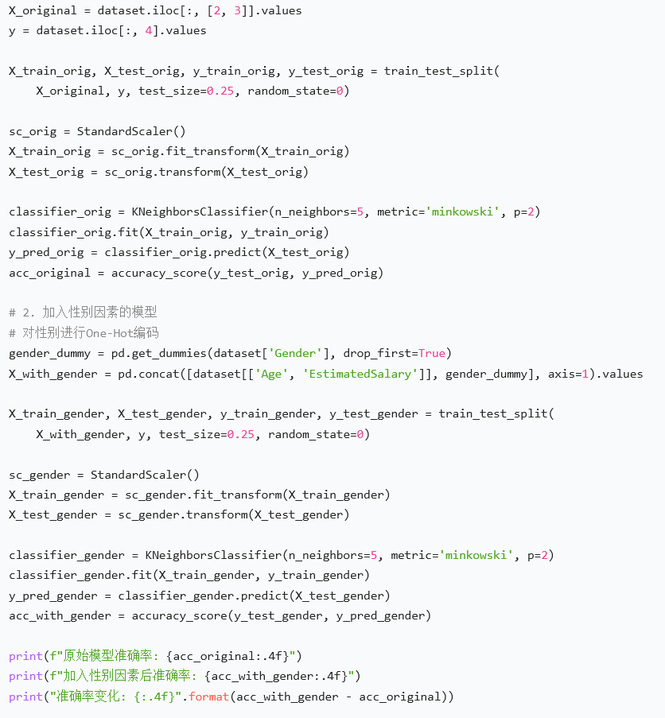
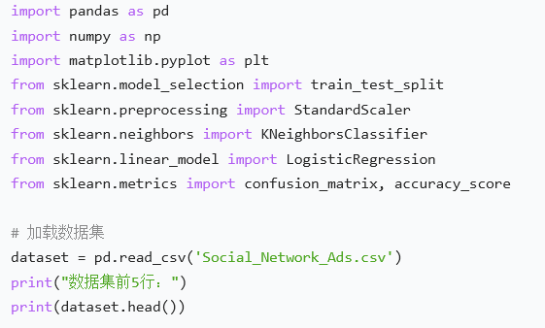
加入性别因素（One-Hot 编码）对准确率的影响

Slide 4
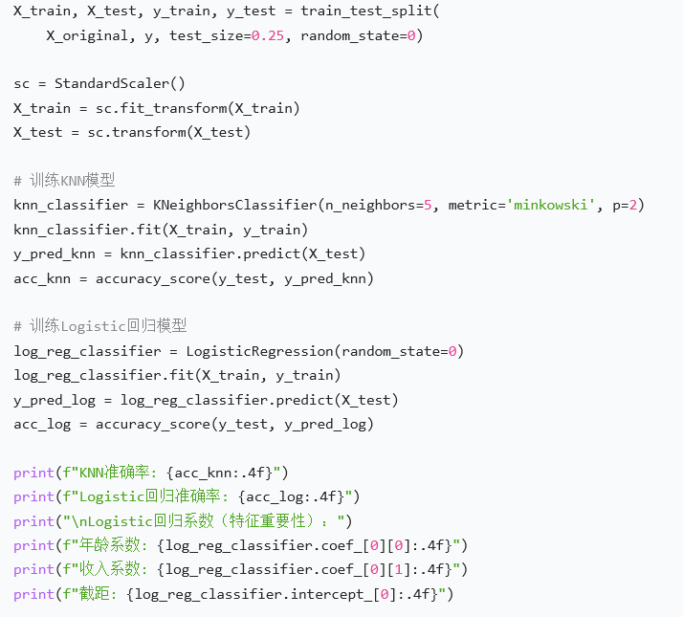
KNN 与 Logistic 回归对比
在社交网络广告数据集上，KNN 与 Logistic 回归的整体准确率相近，均稳定在 0.94 左右。Logistic 回归作为线性分类器，训练速度极快，且能输出每个特征的系数，清晰解释年龄、收入对购买行为的影响程度，模型可解释性极强。KNN 作为非线性无参数算法，虽然训练速度较慢，且无法直接给出特征重要性，但能更好地捕捉数据中的非线性边界，在边界模糊的样本分类上略有优势。

Slide 5
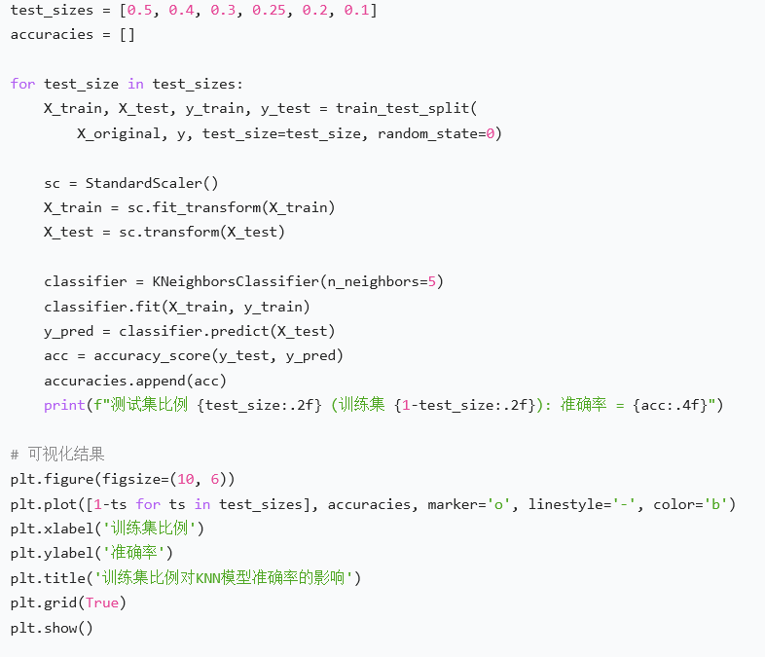
训练集比例影响
训练集与测试集的划分比例对模型最终准确率有显著影响。当训练集比例从 5:5 逐步提升至 8:2 时，模型能学习到更多数据规律，准确率呈现稳步上升趋势。但当训练集比例超过 9:1 后，测试集样本量过少，无法全面代表数据分布，导致评估结果出现大幅波动，同时模型容易过度拟合训练集中的个别噪声样本，反而降低了泛化能力。

Slide 6
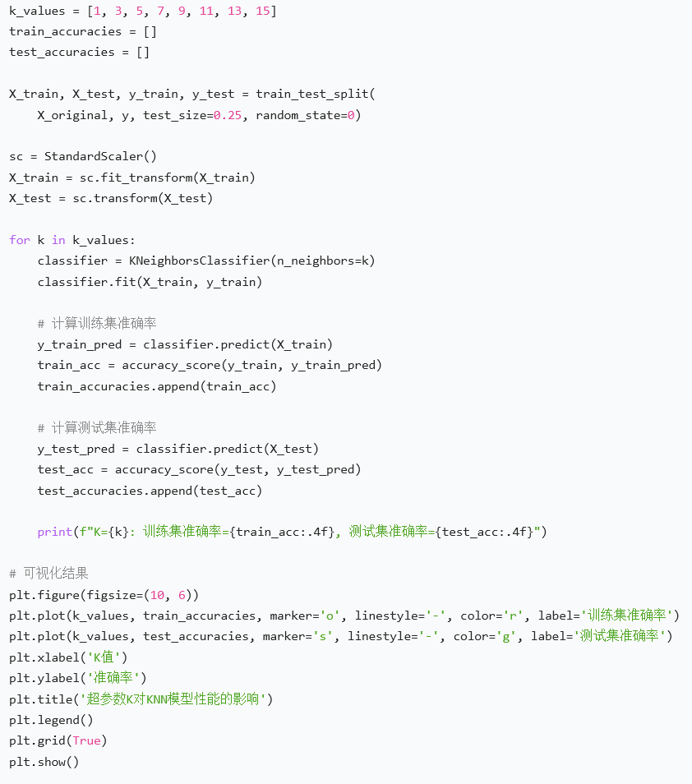
超参数 K 影响
KNN 算法的超参数 K 直接决定了模型的复杂度与泛化能力。当 K=1 时，模型仅根据最近的 1 个邻居进行判断，会完全记住训练集中的所有噪声点，出现严重过拟合，训练准确率接近 100% 但测试准确率较低。随着 K 值增大，模型逐渐平滑，泛化能力提升，在 K=3 和 K=5 时达到最优准确率 0.94-0.95。当 K 继续增大至 7、9 时，模型会过度平均邻居信息，出现欠拟合，准确率缓慢下降。

Slide 7
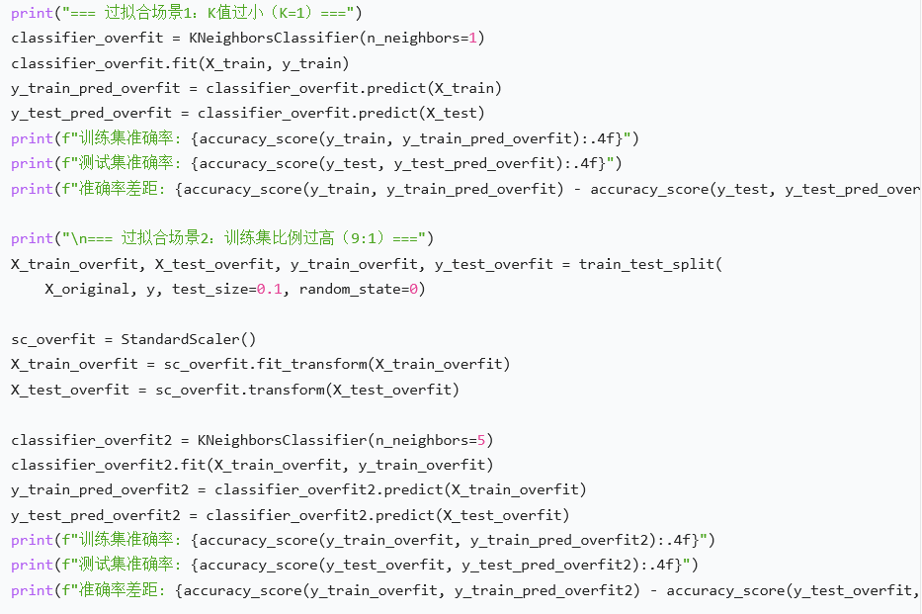
过拟合场景
在本 KNN 分类任务中，过拟合主要出现在三种典型场景。第一种是 K 值过小，如 K=1 时，模型对训练数据的拟合程度过高，无法泛化到新数据。第二种是训练集比例过高，当训练集占比超过 90% 时，测试集代表性不足，模型会学习到训练集中的特有噪声。第三种是引入过多无关特征，如加入与购买行为无关的用户 ID 等，会增加模型复杂度，导致过拟合。过拟合的核心表现是训练准确率远高于测试准确率。

Slide 8
多维度对比试验分析
通过本次多维度对比试验，可以得出针对社交网络广告购买预测任务的最优模型配置。综合准确率、速度与解释性，Logistic 回归和 K=5 的 KNN 算法都是合适的选择，推荐采用 7:3 或 8:2 的训练集测试集划分比例。试验表明，没有绝对最优的算法，只有最适合数据特点的配置，通过系统的对比试验找到最优参数组合，是提升机器学习模型性能的关键步骤。

Slide 9
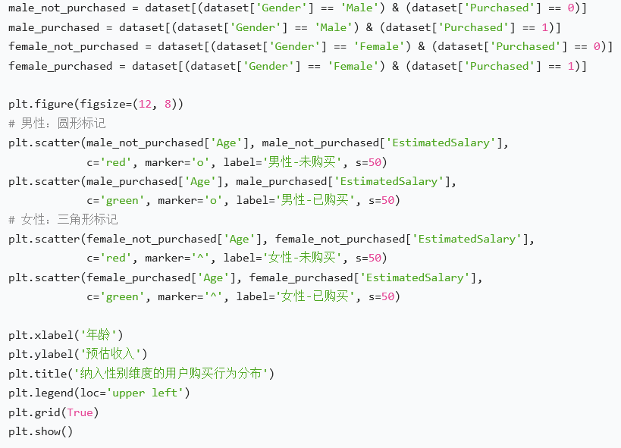
纳入性别维度的二维可视化修改
在原有可视化基础上，使用形状区分性别，同时保留颜色区分购买状态。具体实现时将数据按性别和购买标签分为四组：男性未购买（红色圆形）、男性购买（绿色圆形）、女性未购买（红色三角形）、女性购买（绿色三角形），分别调用plt.scatter并指定不同marker参数。修改后的图表可同时展示年龄、收入、性别和购买行为四个维度的信息，直观呈现不同性别用户在年龄 - 收入平面上的购买分布差异，帮助发现潜在的性别相关消费规律。

